Slide 1
Projet 7
Implémenter un modèle de scoring Guillaume LAFON

Slide 2
Sommaire
1. Introduction
2. Présentation du jeu de données
3 Modelisation
4. Modèles
5 Features importances
6. Déploiement
7 Datadrift
8 Conclusion

Slide 3

Introduction

Slide 4
1 Introduction
1.1 Contexte
L’entreprise prêt à dépenser propose des crédits à la consommation pour des personnes ayant peu ou pas du tout d'historique de prêt.
1.2 Mission
Formulation de la problématique :
Calculer la probabilité qu’un client rembourse.
Classifier la demande en crédit accordé ou refusé.
1.3 Données
Jeu de données contenant des informations sur les clients ( données comportementales, données provenant d'autres institutions financières)

Slide 5
2 Présentation du jeu de données

Slide 6
2 Présentation du jeu de données
Élément | Description
SK_ID_CURR | Identifiant unique pour chaque demande de prêt.
TARGET | Variable cible indiquant le résultat du prêt :
 | 0 : Prêt remboursé sans problème.
 | 1 : Difficultés de remboursement.
Nombre de clients | 300 000 train / 40 000 test
 | Données démographiques : Âge, sexe, situation familiale, etc.
 | Données financières : Revenu, voiture de fonction, locataire, etc.
 | Informations liées à la demande : Documents fournis, première demande de prêt, etc.

Slide 7
3 Modélisation

Slide 8
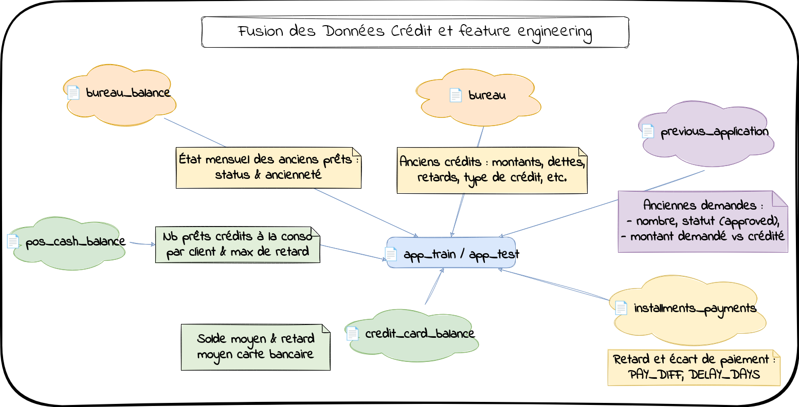
3 Modélisation

Slide 9
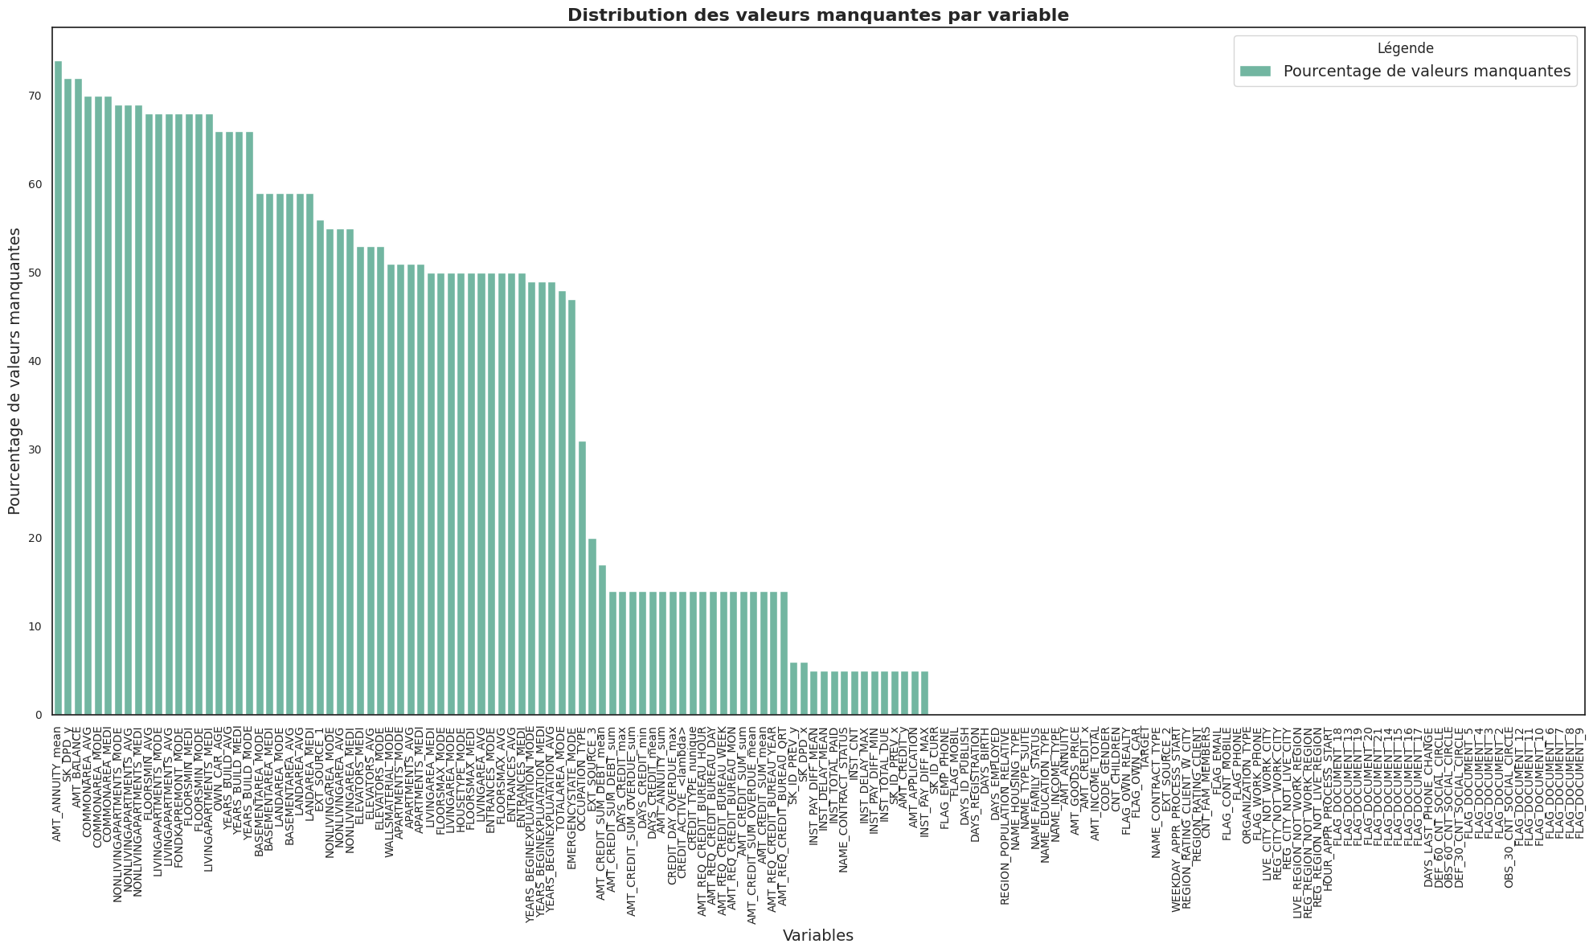
3 Modélisation
Traitement des valeurs manquantes

Slide 10
3 Modélisation
Suppression des colonnes avec plus de 30% de manquants

Slide 11
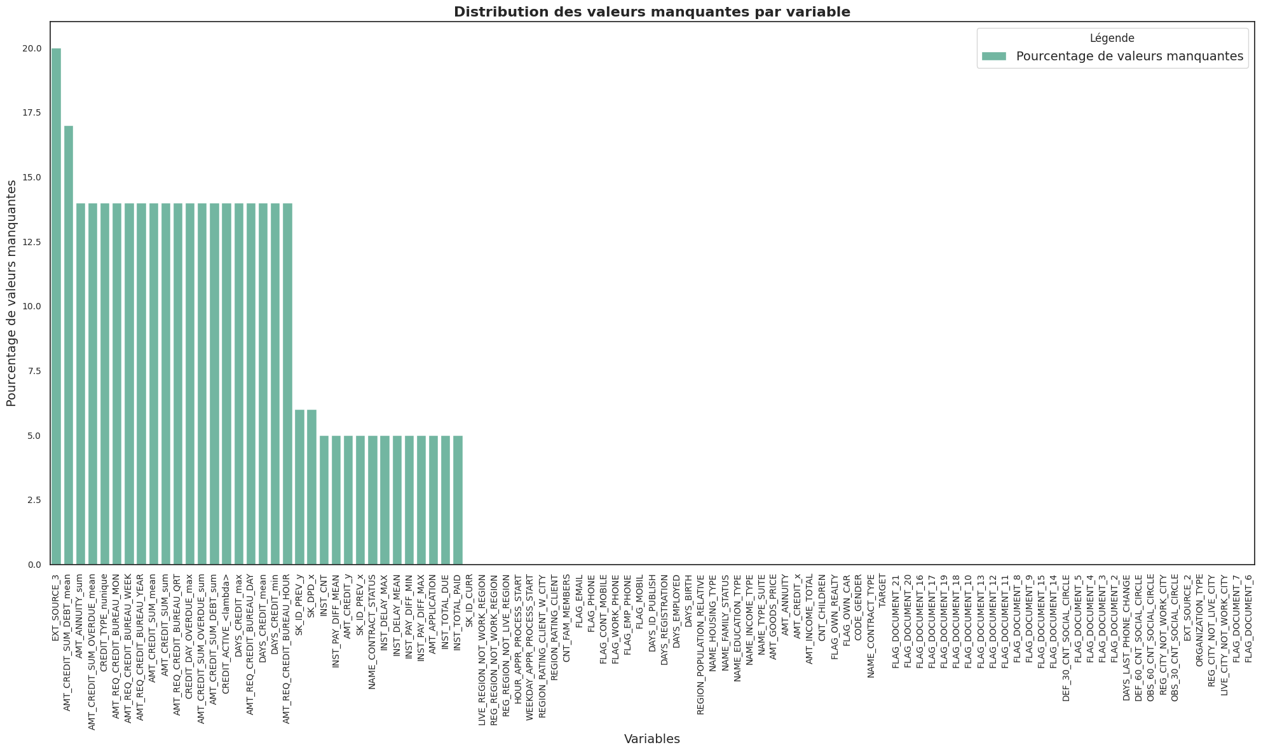
3 Modélisation
Traitement des valeurs manquantes

Slide 12
3 Modélisation
Traitement des valeurs manquantes
0 lignes en doublons
99 colonnes
300 000 individus

Slide 13
3 Modélisation
Étude des corrélations avec la cible
Supprimer les colonnes fortement liées à la cible

Slide 14
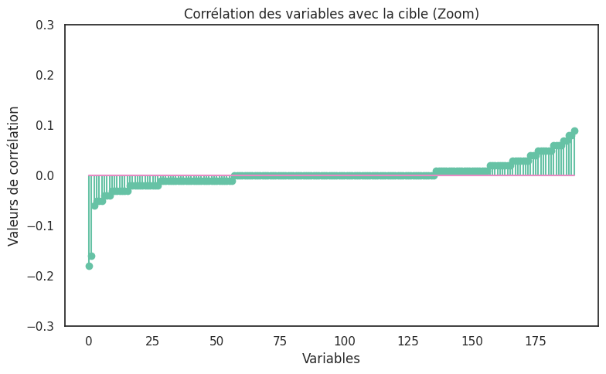
3 Modélisation
Étude des corrélations avec la cible

Slide 15
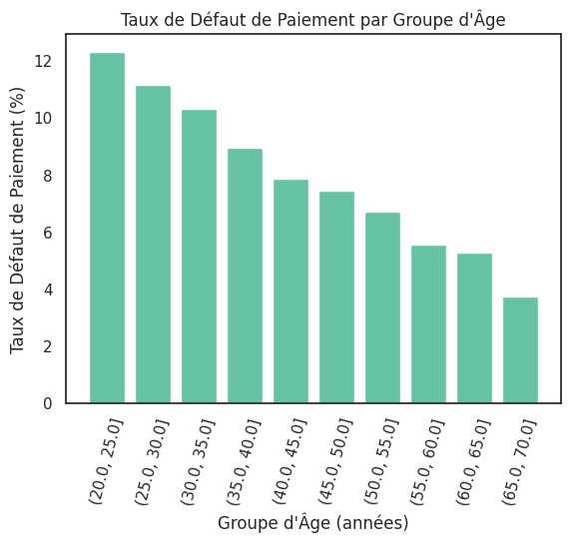
3 Modélisation
Analyse métier

Slide 16
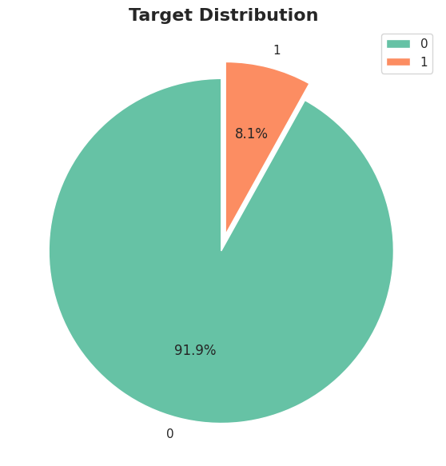
3 Modélisation
Déséquilibre de la cible
Notes:
Le graphique ci-dessus révèle que la majorité des clients remboursent effectivement leurs prêts. On observe un déséquilibre important dans la distribution de la variable cible.
Cette disparité est un facteur crucial à considérer lors du choix d'une méthode d'évaluation pour le modèle.
En effet, il est possible d'obtenir de bonnes performances prédictives simplement parce que le modèle néglige les prédictions pour les clients à risque.
Dans un tel cas, le modèle perdrait son utilité, car il ne remplirait pas son objectif principal d'identifier correctement les clients à risque.

Slide 17
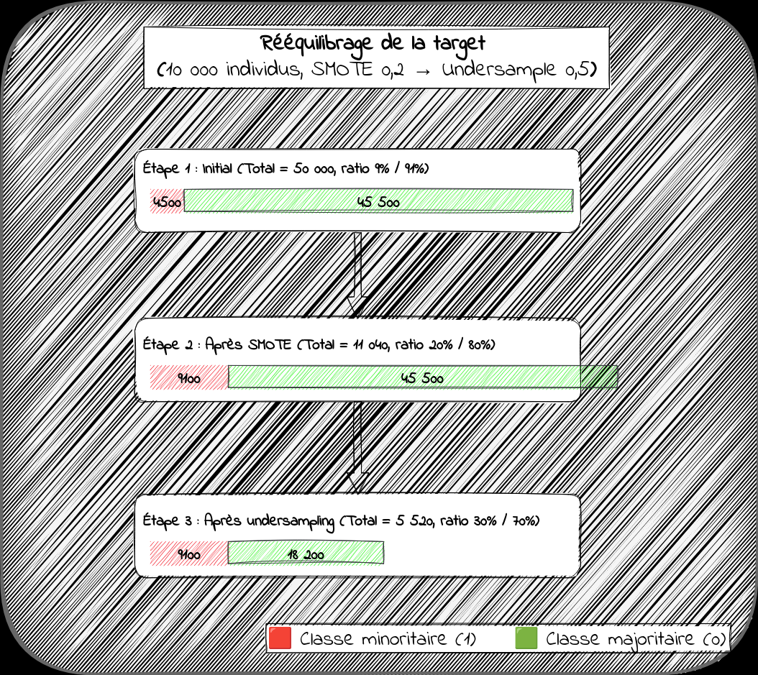
3 Modélisation
Déséquilibre de la cible

Slide 18
4 Modèles

Slide 19
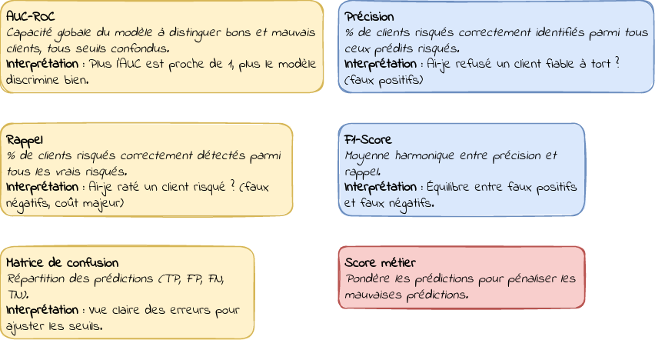
4 Modèles
Métriques d’évaluation

Slide 20
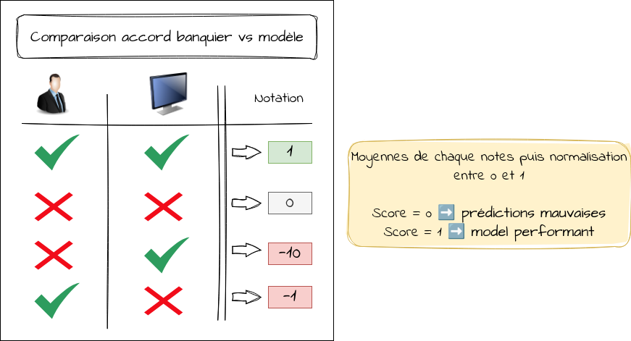

4 Modèles
Score métier

Slide 21
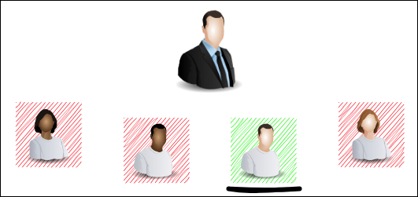
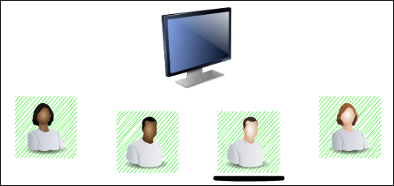
4 Modèles
Score métier : Simulation 1
Score = 0.083

Slide 22
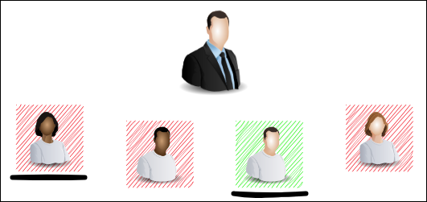
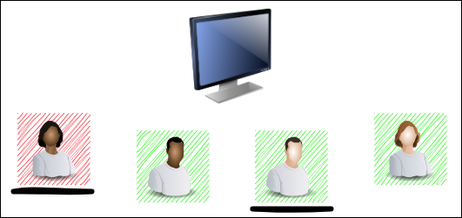
4 Modèles
Score métier : Simulation 2
Score = 0.352

Slide 23
4 Modèles
Optimisation des hyperparamètres
Étape | Dummy Classifier |  |  | Régression Logistique |  | LightGBM (avec SMOTE) |  | LightGBM (sans SMOTE)
Encodage cols catégorielles |  | ✅ | ✅ |  | ✅ |  | ✅
Imputation (médiane) |  | ✅ | ✅ |  | ✅ |  | ❌
SMOTE (oversampling) |  | ✅ | ✅ |  | ✅ |  | ❌
RandomUnderSampler |  | ✅ | ✅ |  | ✅ |  | ❌
Standardisation |  | ❌ | ✅ (StandardScaler) |  | ❌ (pas nécessaire) |  | ❌ (pas nécessaire)
Modèle utilisé |  | DummyClassifier (strat.) | LogisticRegression |  | LGBMClassifier |  | LGBMClassifier

Slide 24
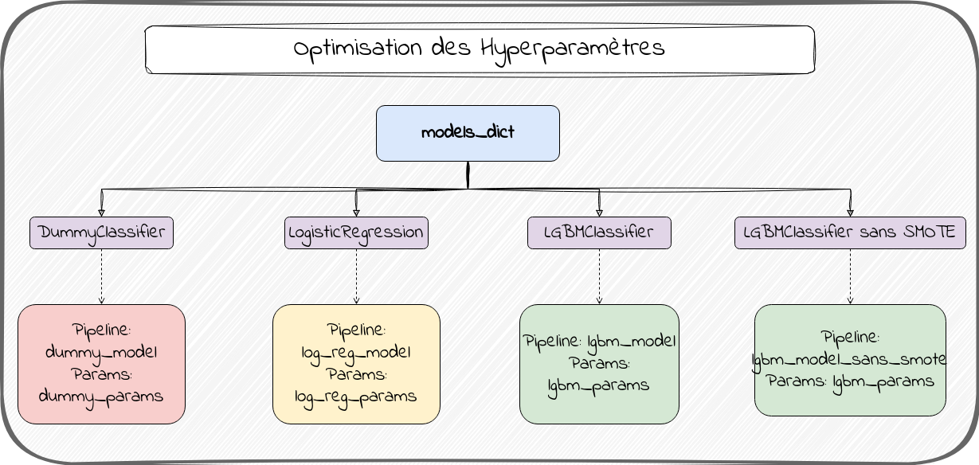
4 Modèles
Optimisation des hyperparamètres

Slide 25
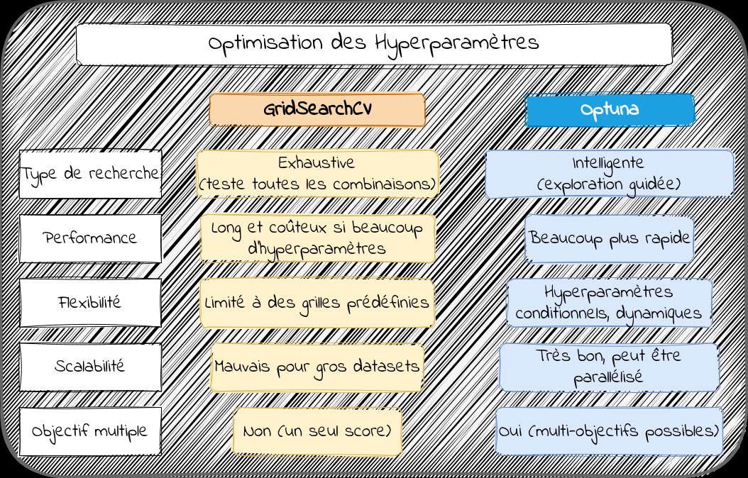
4 Modèles
Optimisation des hyperparamètres

Slide 26
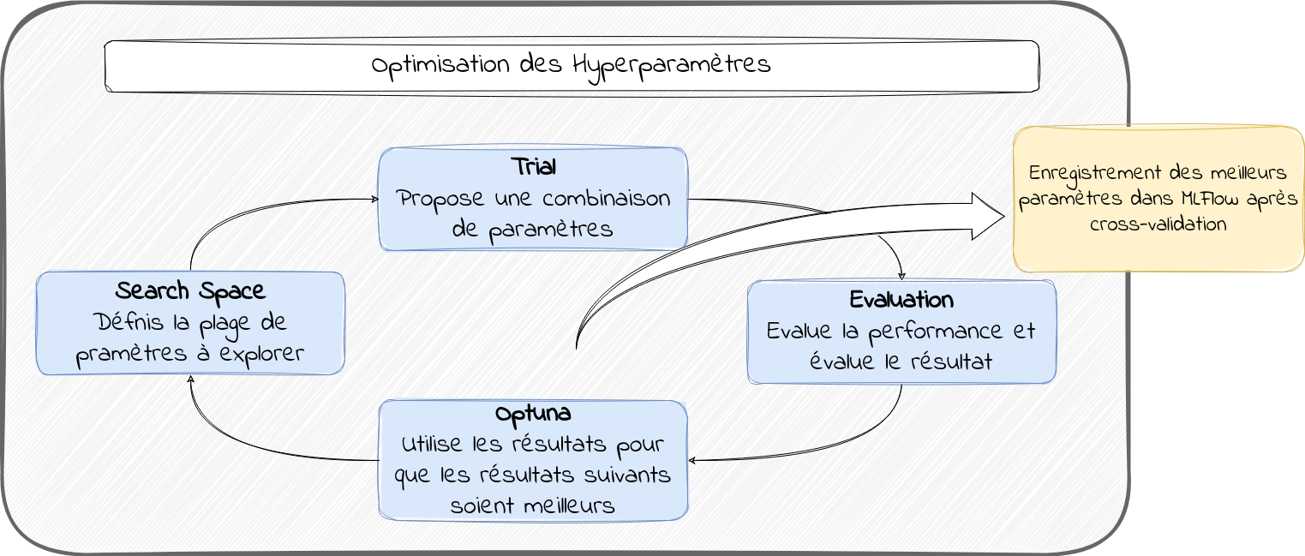
4 Modèles
Optimisation des hyperparamètres

Slide 27
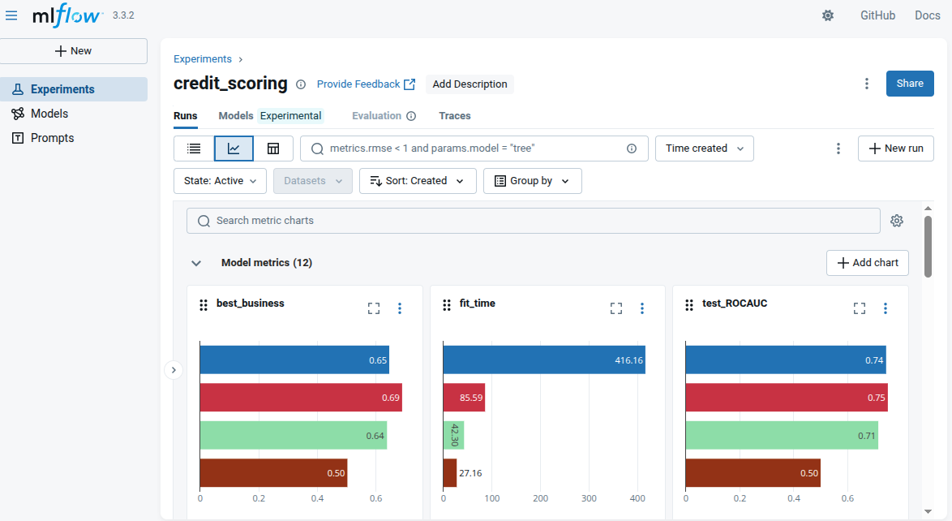
4 Modèles
Optimisation des hyperparamètres

Slide 28
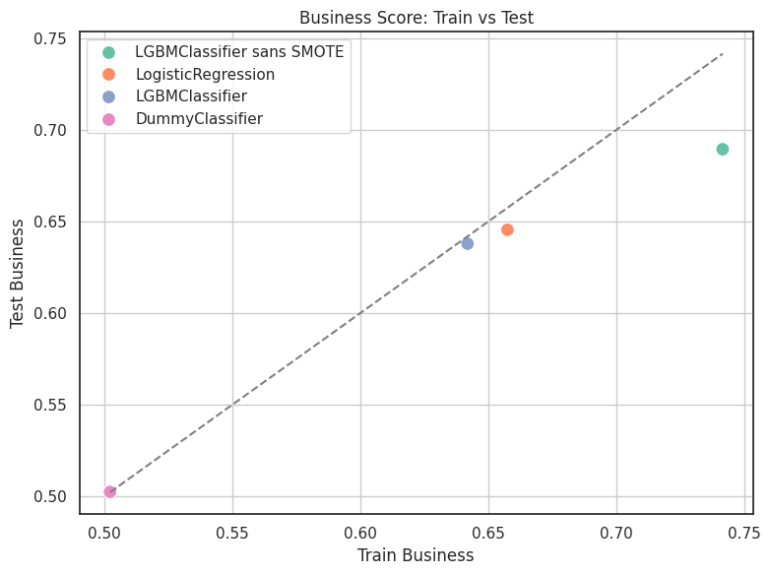
4 Modèles
Synthèse des résultats

Slide 29
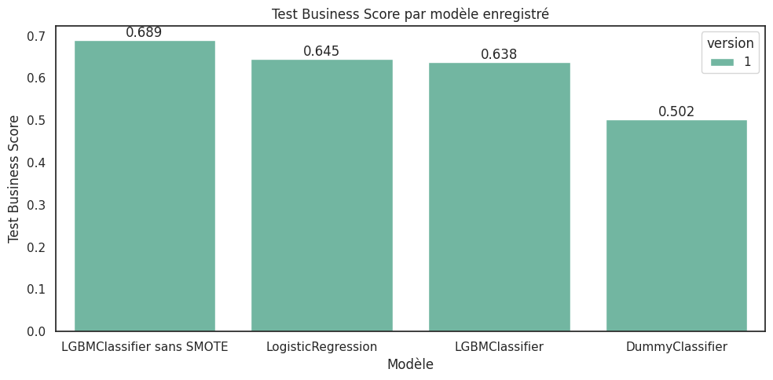
4 Modèles
Synthèse des résultats

Slide 30
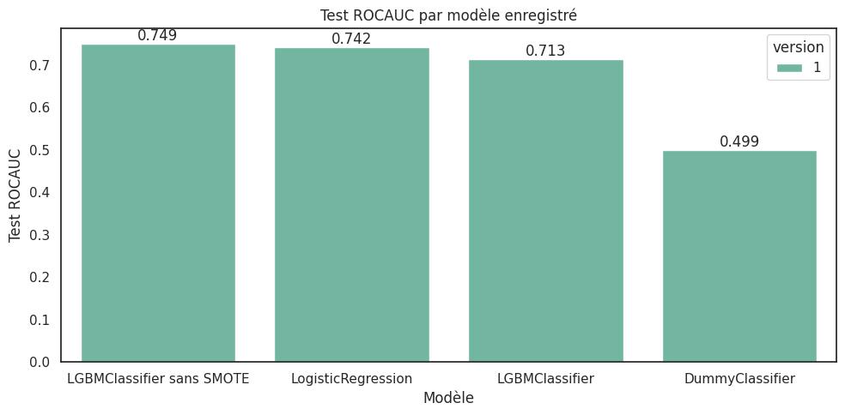
4 Modèles
Synthèse des résultats

Slide 31
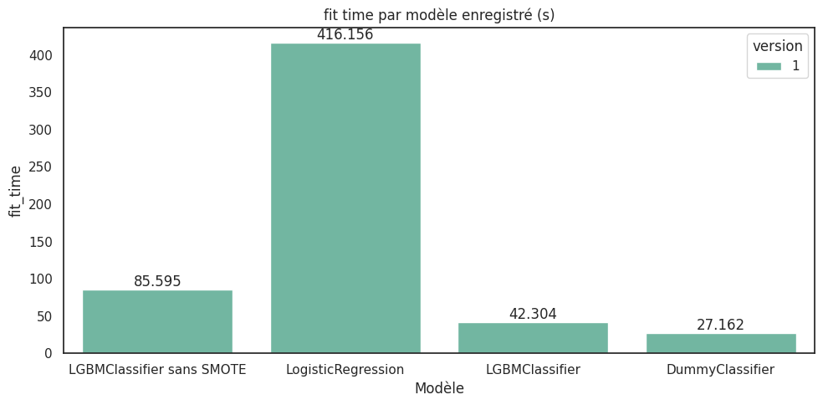
4 Modèles
Synthèse des résultats

Slide 32
4 Modèles
Synthèse des résultats
Modèle | Test Business | Train vs Test Gap | Test ROCAUC | Fit Time (s) | Test F1 | Analyse synthétique
LGBMClassifier sans SMOTE | 0.689 | Faible | 0.749 | 83.26 | 0.270 | ✅ Meilleur score métier, meilleure ROC AUC, bon compromis général
LogisticRegression | 0.645 | Faible-moyen | 0.742 | 🔴 349.86 | 0.284 | Bon F1, mais temps d'entraînement très élevé
LGBMClassifier | 0.638 | Moyen | 0.713 | ✅ 47.23 | 0.254 | Score global plus faible, discrimination correcte
DummyClassifier | 0.502 | Faible (modèle naïf) | 0.499 | 🟢 5.36 | 0.129 | Modèle de base, performances très limitées

Slide 33
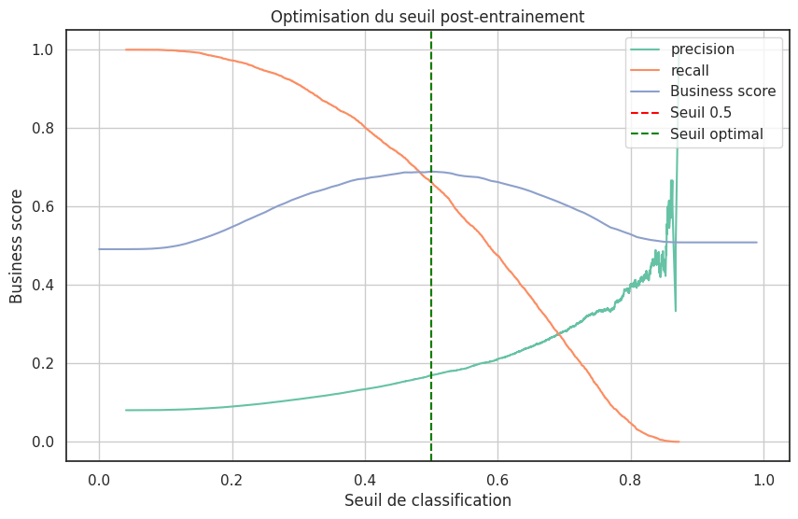
4 Modèles
Optimisation du seuil de classification

Slide 34
5 Features importances

Slide 35
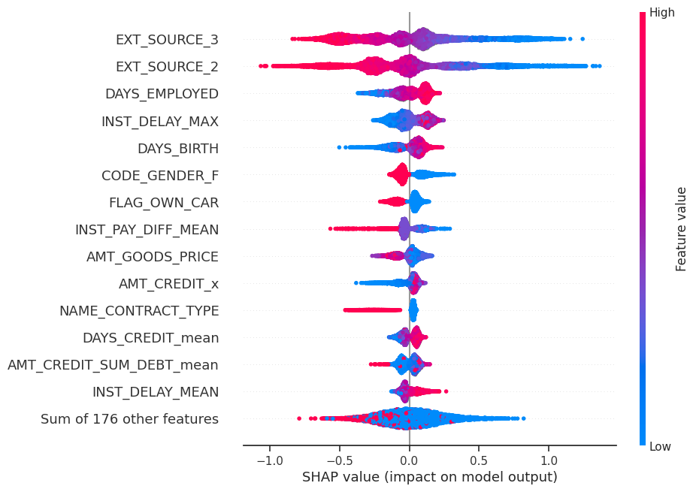
5 Features importances
Importances globales

Slide 36
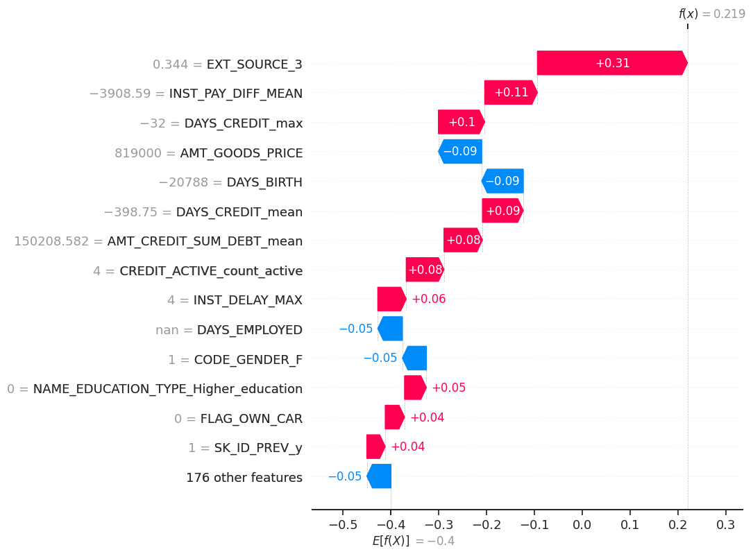
5 Features importances
Importances locales client refusé

Slide 37
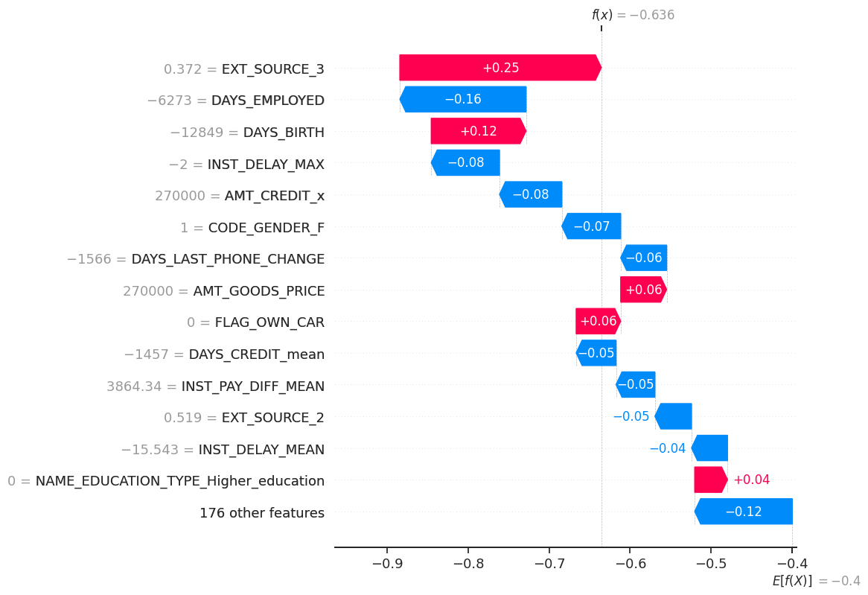
5 Features importances
Importances locales client accepté

Slide 38
6 Déploiement

Slide 39
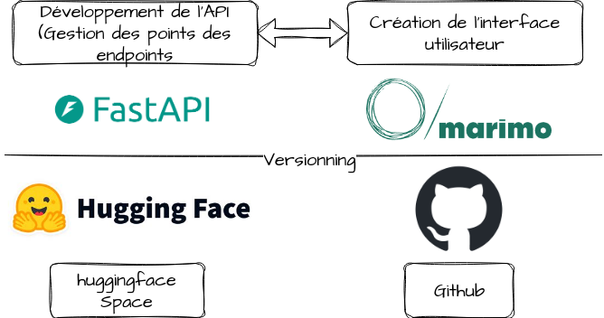
6 Déploiement
Importances locales client refusé

Slide 40
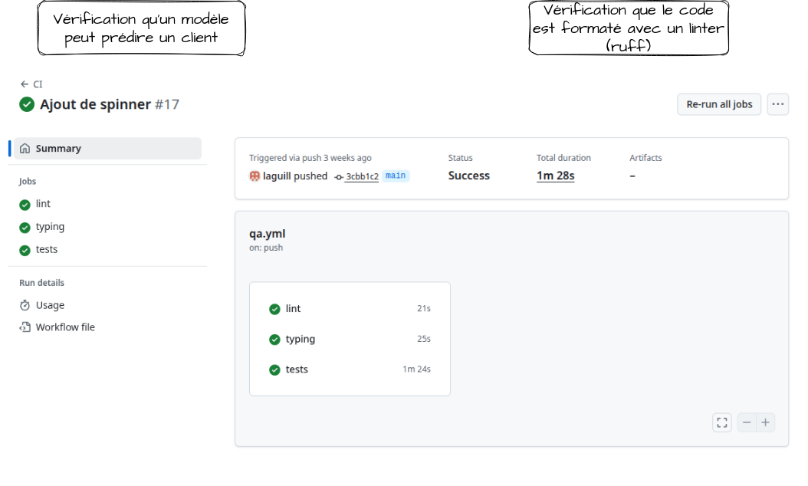
6 Déploiement
Pipeline de déploiement

Slide 41
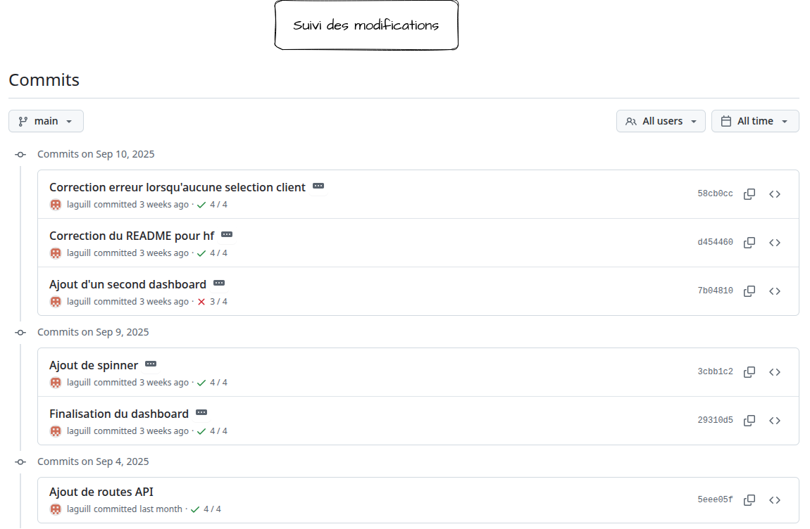
6 Déploiement
Pipeline de déploiement

Slide 42
6 Déploiement
Démo
https://laguill-implementer-model-scoring.hf.space/pages/dashboard/

Slide 43
7 Data Drift

Slide 44
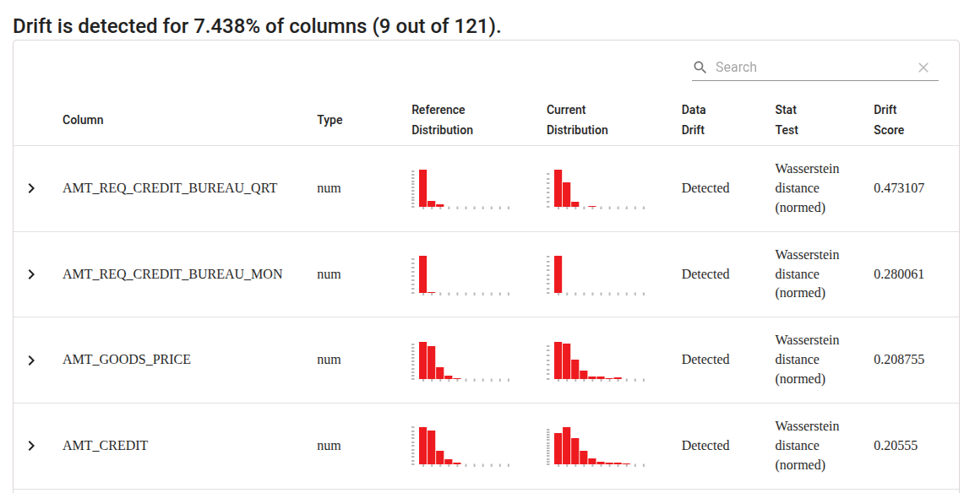
7 Data Drift
Maintenance du modèle

Slide 45
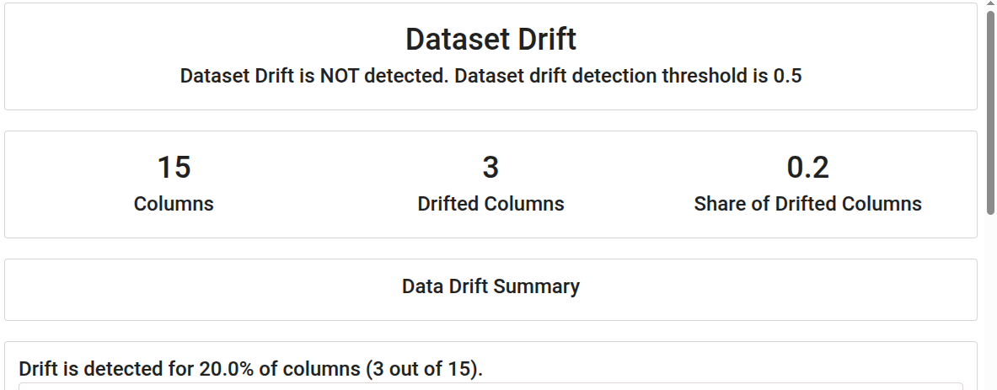
7 Data Drift
Maintenance du modèle

Slide 46
8 Conclusion

Slide 47
8 Conclusion
Définir et mettre en œuvre un pipeline d’entraînement des modèles
Définir la stratégie d’élaboration d’un modèle d’apprentissage supervisé
Évaluer les performances des modèles d’apprentissage supervisé
Mettre en œuvre un logiciel de version de code avec git
Suivre la performance d’un modèle en production et en assurer la maintenance
Concevoir un déploiement continu d'un moteur d’inférence sur une plateforme Cloud

